Slide 1

KT AIVLE School
1차 미니프로젝트_조별 발표 템플릿
AI 03반 10조
Let’s make it possible

Slide 2
가설 수립
조에서 설정한 가설을 최소 5개 이상 작성해주세요.
가설 5
H1: 습도와 따릉이 대여량간에는 관계가 있다.
H0: 습도와 따릉이 대여량간에는 관계가 없다.
가설 1
H1: 시간과 따릉이 대여량간에는 관계가 있다.
H0: 시간과 따릉이 대여량간에는 관계가 없다.
가설 6
H1: 시정과 따릉이 대여량간에는 관계가 있다.
H0: 시정과 따릉이 대여량간에는 관계가 없다.
가설 2
H1: 온도와 따릉이 대여량간에는 관계가 있다.
H0: 온도와 따릉이 대여량간에는 관계가 없다.
가설 7
H1: 오존 수치와 따릉이 대여량간에는 관계가 있다.
H0: 오존 수치와 따릉이 대여량간에는 관계가 없다.
가설 3
H1: 강수 여부와 따릉이 대여량간에는 관계가 있다.
H0: 강수 여부와 따릉이 대여량간에는 관계가 없다.
가설 8
H1: 미세먼지 수치와 따릉이 대여량간에는 관계가 있다.
H0: 미세먼지 수치와 따릉이 대여량간에는 관계가 없다.
가설 4
H1: 풍속(평균) 따릉이 대여량간에는 관계가 있다.
H0: 풍속(평균)과 따릉이 대여량간에는 관계가 없다.
가설 9
H1: 초미세먼지 수치와 따릉이 대여량간에는 관계가 있다.
H0: 초미세먼지 수치와 따릉이 대여량간에는 관계가 없다.

Slide 3
가설 수립(추가)
조에서 설정한 가설을 최소 3개 이상 작성해주세요.
가설 10
H1: 불쾌지수(1.8*T – 0.55 * (1–H) * (1.8*T–26) + 32)는 따릉이 대여량간에는 관계가 있다.(온도, 습도)
H0: 불쾌지수(1.8*T – 0.55 * (1–H) * (1.8*T–26) + 32)는 따릉이 대여량간에는 관계가 없다.(온도, 습도)
가설 11
H1: 체감온도(13.12 + 0.6215 * T - 11.37 * V^0.16 + 0.3965 * V^0.16 * T)는 따릉이 대여량간에는 관계가 있다.
(온도, 풍속)
H0: 체감온도(13.12 + 0.6215 * T - 11.37 * V^0.16 + 0.3965 * V^0.16 * T)는 따릉이 대여량간에는 관계가 없다.
(온도, 풍속)
가설 12
H1: 환절기(4, 6, 9) 또는 계절과 대여량 간에는 관계가 있다.
H0: 환절기(4, 6, 9) 또는 계절과 대여량 간에는 관계가 없다.
가설 13
H1: 가시도와 대여량 간에는 관계가 있다.
H0: 가시도와 대여량 간에는 관계가 없다.

Slide 4
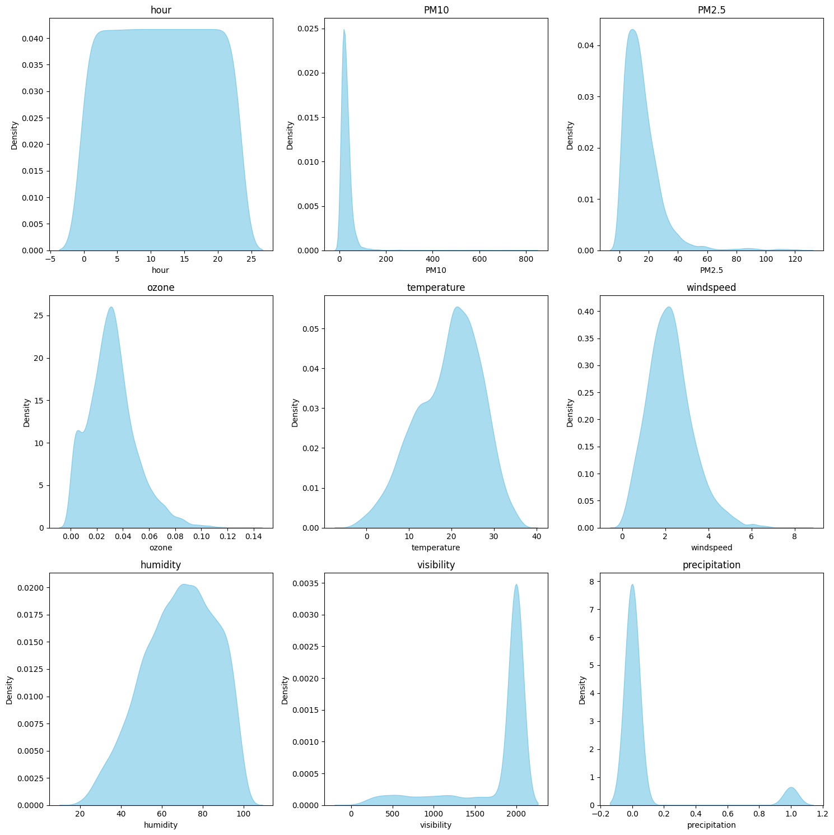
단변량 분석
시각화 위주로 작성해주세요

Slide 5
단변량 분석
시각화 위주로 작성해주세요

Slide 6
단변량 분석
시각화 위주로 작성해주세요

Slide 7
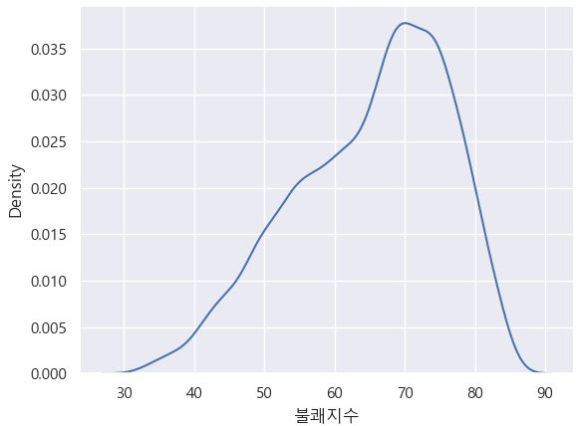
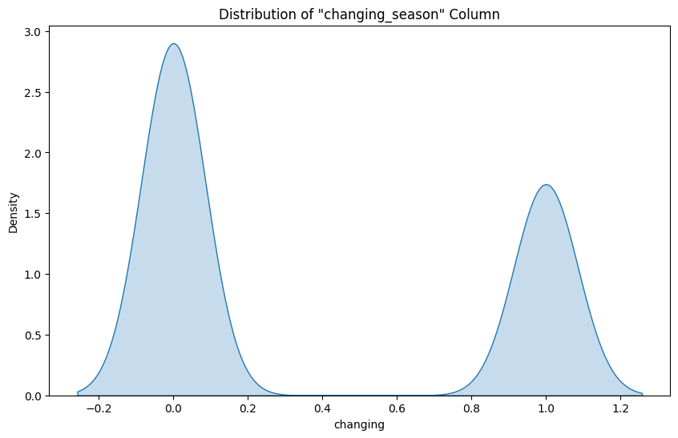
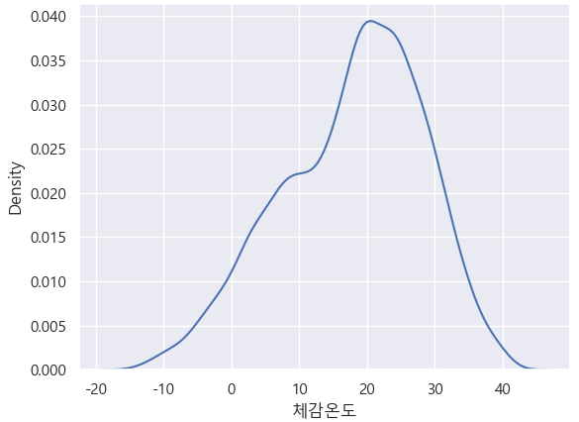
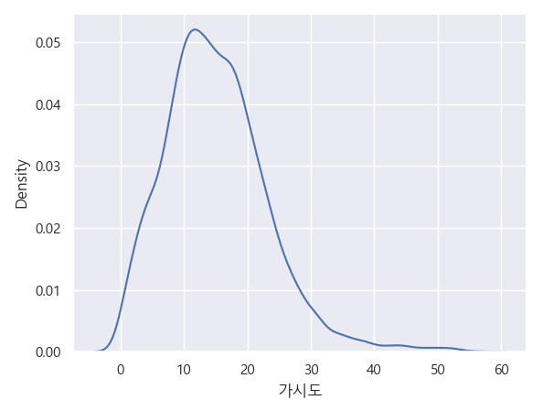
단변량 분석(추가)
시각화 위주로 작성해주세요

Slide 8
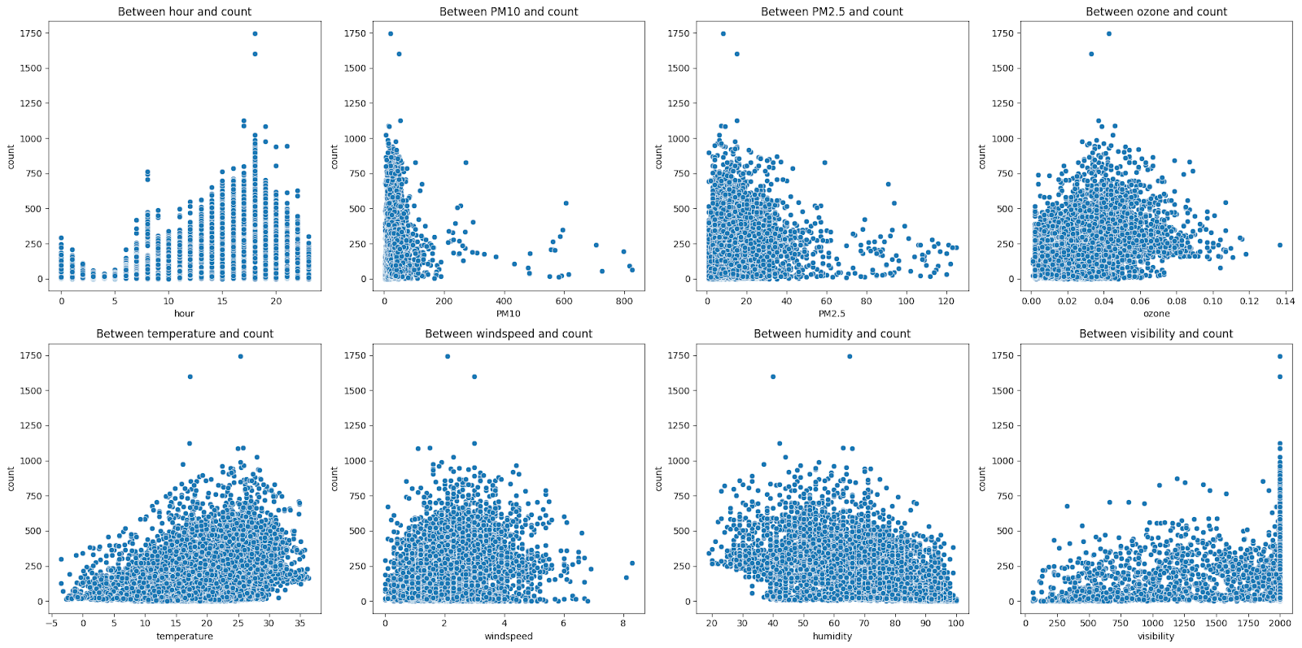
이변량 분석
X 와 Y의 관계를 살펴봅시다.

Slide 9
이변량 분석
X 와 Y의 관계를 살펴봅시다.
1. 시간(hour)
PearsonRResult(statistic=0.587558535914158, pvalue=0.0)
2. 미세먼지(PM10)
PearsonRResult(statistic=0.03262773163856617, pvalue=0.014011785053987003)
3. 초미세먼지(PM2.5)
PearsonRResult(statistic=0.0529237283818275, pvalue=6.690256718091033e-05)
4. 오존수치(ozone)
PearsonRResult(statistic=0.3143357943088431, pvalue=3.025523189264917e-130)
5. 온도(temperature)
PearsonRResult(statistic=0.27416222788541533, pvalue=2.585011313544074e-98)
6. 풍속(windspeed)
PearsonRResult(statistic=0.22922151636418522, pvalue=1.7134562728086756e-68)
7. 습도(humidity)
PearsonRResult(statistic=-0.48074217482491177, pvalue=0.0)
8. 가시성(visibility)
PearsonRResult(statistic=0.26207314766928064, pvalue=1.069132820550618e-89)

Slide 10
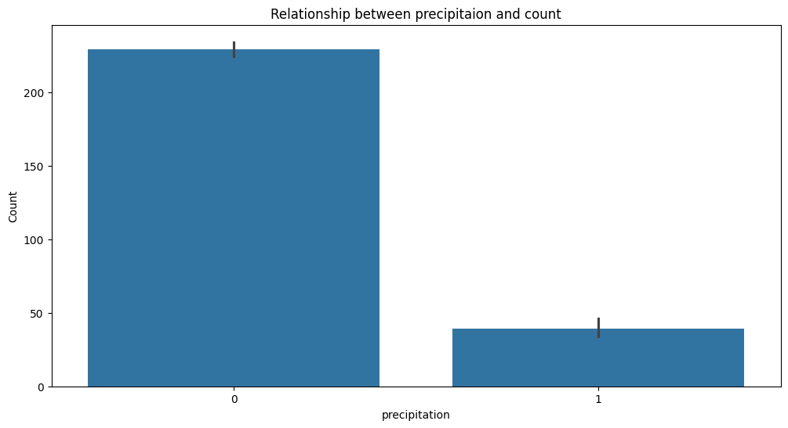
이변량 분석
X 와 Y의 관계를 살펴봅시다.
9. 강우 여부
TtestResult(statistic=20.998879971563788, pvalue=2.428442706503082e-94)

Slide 11
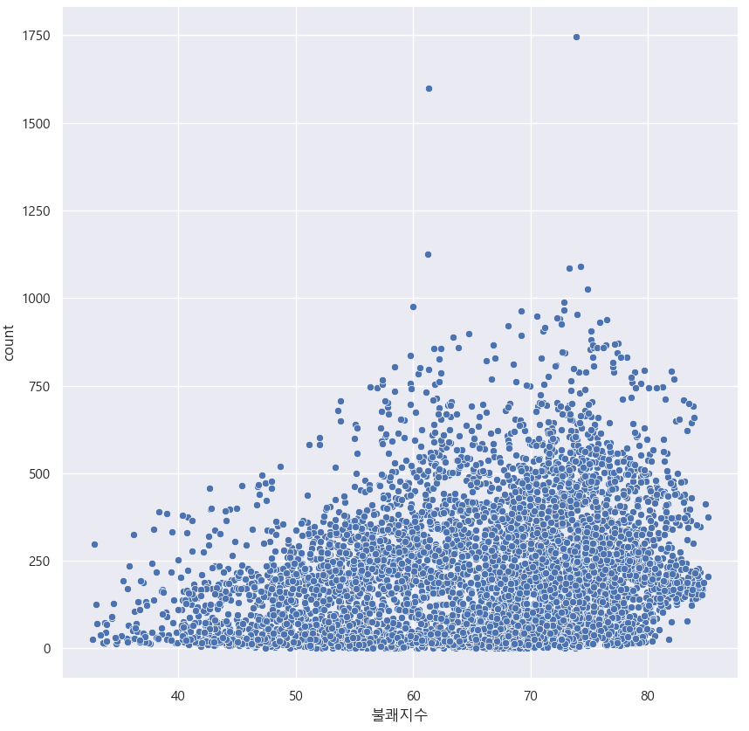
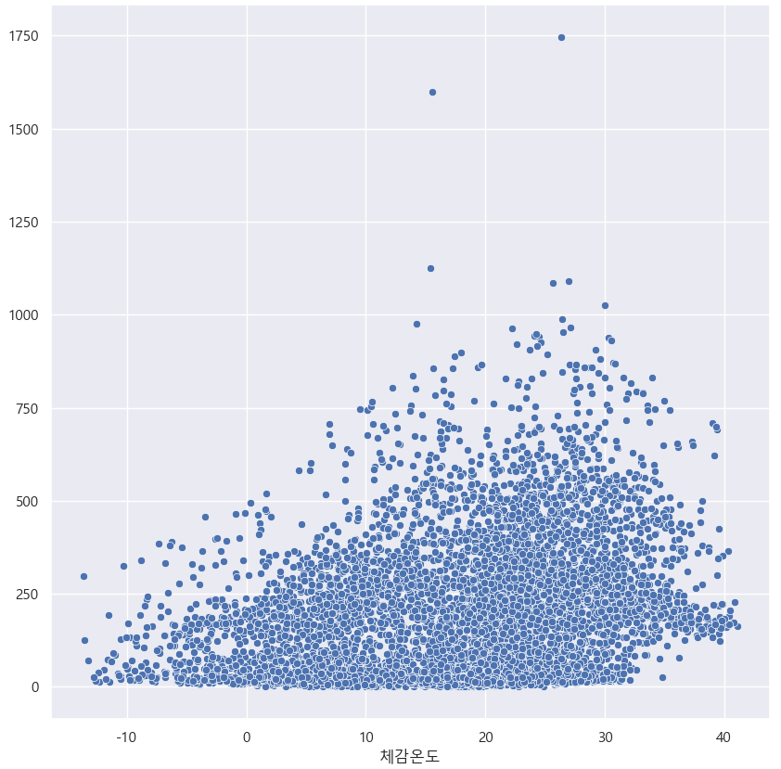
이변량 분석(추가)
X 와 Y의 관계를 살펴봅시다.
10. 불쾌지수
PearsonRResult(statistic=0.23761923491280051, pvalue=3.3117627296917858e-74)
11. 체감온도
PearsonRResult(statistic=0.28998893260083264, pvalue=3.545961592394335e-111)

Slide 12
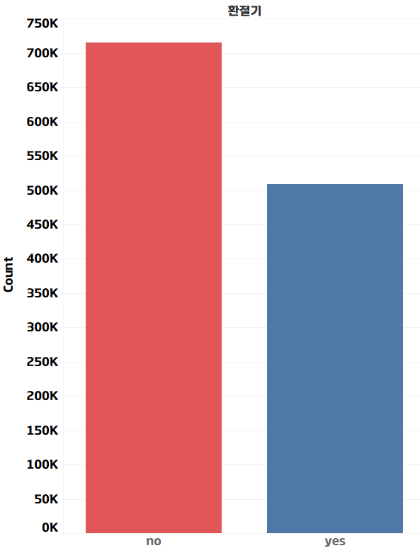
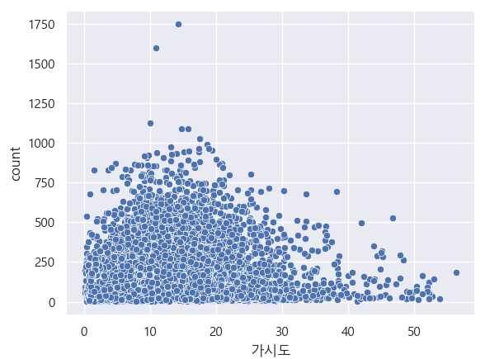
이변량 분석(추가)
X 와 Y의 관계를 살펴봅시다.
13. 가시도
s_bike['가시도'] = s_bike['visibility'] / (s_bike['PM10'] + (1000*48/22.4 *s_bike['ozone']))
stats.pearsonr(s_bike['가시도'],s_bike['count'])
PearsonRResult(statistic=-0.13664882348217341, pvalue=3.103223117970605e-25)
12. t-통계량
TtestResult(statistic=7.322552015389426,
pvalue=2.7726623873628205e-13)

Slide 13
이변량 분석
Y와의 관계를 3가지 그룹으로 정리해봅시다.
강한 관계의 x: 시간
중간 관계의 x: 오존, 온도, 풍속, 습도, 가시성, 체감온도, 불쾌지수
약한 관계의 x: 미세먼지, 초미세먼지

Slide 14
가설 검증 과정
가설 검증 내용을 기재해주세요
각 조원마다 개별로 5가지의 가설을 정한뒤 단변량과 이변량 분석을 하였습니다.
후에 그룹 미팅을 가지어 모든 가설을 종합해 보았고 기본으로 주어진 가설은 공통되기에 하나로 모았고 추가로 세운 가설중 가장 계절과 관련된 가설을 추려서 검증을 하였습니다. 결과를 바탕으로 각 변수가 따릉이 대여량(Target 변수)와 어떤 상관관계를 가지는지 서술합니다:
1. 시간: 따릉이 대여량과 시간은 0.588의 Pearson 상관계수를 가지며, p-value는 0.0입니다. 이는 시간과 대여량 사이에 중간 정도의 양의 상관관계가 있으며, 통계적으로 유의미함을 나타냅니다. 즉, 시간이 지남에 따라 대여량이 증가하는 경향이 있습니다.
2. 미세먼지: 미세먼지 수치와 따릉이 대여량은 0.033의 Pearson 상관계수를 가지며, p-value는 0.014입니다. 이는 미세먼지 수치와 대여량 사이에 매우 약한 양의 상관관계가 있으며, 이 관계는 통계적으로 유의미합니다.
3. 초미세먼지: 초미세먼지 수치와 따릉이 대여량은 0.053의 Pearson 상관계수를 가지며, p-value는 약 6.69e-05입니다. 이는 초미세먼지 수치와 대여량 사이에 약한 양의 상관관계가 있으며, 이 관계는 통계적으로 유의미합니다.
4. 오존수치: 오존 수치와 따릉이 대여량은 0.314의 Pearson 상관계수를 가지며, p-value는 약 3.03e-130입니다. 이는 오존 수치와 대여량 사이에 중간 정도의 양의 상관관계가 있으며, 매우 통계적으로 유의미합니다.

Slide 15
가설 검증 과정
가설 검증 내용을 기재해주세요
5. 온도: 온도와 따릉이 대여량은 0.274의 Pearson 상관계수를 가지며, p-value는 약 2.59e-98입니다. 이는 온도와 대여량 사이에 약간의 양의 상관관계가 있으며, 매우 통계적으로 유의미합니다.
6. 풍속: 풍속과 따릉이 대여량은 0.229의 Pearson 상관계수를 가지며, p-value는 약 1.71e-68입니다. 이는 풍속과 대여량 사이에 약간의 양의 상관관계가 있으며, 통계적으로 유의미합니다.
7. 습도: 습도와 따릉이 대여량은 -0.481의 Pearson 상관계수를 가지며, p-value는 0.0입니다. 이는 습도와 대여량 사이에 강한 음의 상관관계가 있으며, 매우 통계적으로 유의미합니다. 즉, 습도가 높을수록 대여량이 감소하는 경향이 있습니다.
8. 가시성: 가시성과 따릉이 대여량은 0.262의 Pearson 상관계수를 가지며, p-value는 약 1.07e-89입니다. 이는 가시성과 대여량 사이에 약간의 양의 상관관계가 있으며, 매우 통계적으로 유의미합니다.
9. 강우 여부: 강우 여부에 따른 따릉이 대여량의 차이는 통계적으로 유의미하며, T-test 결과의 통계량은 20.999, p-value는 약 2.43e-94입니다. 이는 강우 여부가 따릉이 대여량에 유의미한 영향을 미친다는 것을 의미합니다.
10. 환절기: 환절기 여부에 따른 따릉이 대여량의 차이는 통계적으로 유의미하며, T-test 결과의 통계량은 7.323, p-value는 약 2.77e-13입니다. 이는 환절기 여부가 따릉이 대여량에 유의미한 영향을 미친다는 것을 의미합니다.
11. 체감온도: 체감온도와 따릉이 대여량은 0.290의 Pearson 상관계수를 가지며, p-value는 약 3.55e-111입니다. 이는 체감온도와 대여량 사이에 약간의 양의 상관관계가 있으며, 매우 통계적으로 유의미합니다.
12. 불쾌지수: 불쾌지수와 따릉이 대여량은 0.238의 Pearson 상관계수를 가지며, p-value는 약 3.31e-74입니다. 이는 불쾌지수와 대여량 사이에 약간의 양의 상관관계가 있으며, 통계적으로 유의미합니다.

Slide 16
가설 검증 과정
가설 검증 내용을 기재해주세요
11. 체감온도: 체감온도와 따릉이 대여량은 0.290의 Pearson 상관계수를 가지며, p-value는 약 3.55e-111입니다. 이는 체감온도와 대여량 사이에 약간의 양의 상관관계가 있으며, 매우 통계적으로 유의미합니다.
12. 불쾌지수: 불쾌지수와 따릉이 대여량은 0.238의 Pearson 상관계수를 가지며, p-value는 약 3.31e-74입니다. 이는 불쾌지수와 대여량 사이에 약간의 양의 상관관계가 있으며, 통계적으로 유의미합니다.
13. 환절기: 환절기 여부에 따른 따릉이 대여량의 차이는 통계적으로 유의미하며, T-test 결과의 통계량은 7.323, p-value는 약 2.77e-13입니다. 이는 환절기 여부가 따릉이 대여량에 유의미한 영향을 미친다는 것을 의미합니다.
이 결과를 종합해보면, 시간, 오존 수치, 온도, 풍속, 가시성, 체감온도 및 불쾌지수가 따릉이 대여량과 양의 상관관계를 보이는 반면, 습도는 강한 음의 상관관계를 보입니다. 미세먼지와 초미세먼지는 매우 약한 양의 상관관계를 보입니다. 강우 여부와 환절기 여부는 따릉이 대여량에 통계적으로 유의미한 영향을 미칩니다.

Slide 17
가설 검증 과정
각 가설별로 누가 제시 했으며, 어떤 근거로 했는지
시간에 따른 따릉이 대여량의 근거:
낮 시간 때 일수록 자전거 대여를 많이 사용할 것이라는 근거로 가설을 세웠습니다.
날씨에 따른 따릉이 대여량의 근거:
날씨가 춥거나 비가 오거나 흐린 날에는 자전거 대여보다는 비를 피할 수 있는 대중교통이나 자가용을 사용한다는 근거를 토대로 가설을 세웠습니다.
불쾌지수에 따른 근거:
날씨가 안 좋을 때에 불쾌지수도 동반하여 올라가기에 따릉이 대여량이 줄어 들것이라는 근거로 가설을 세웠습니다.
체감온도에 따른 근거:
체감온도가 낮거나 높을 때에는 계절 또한 좋지 않을 것이기에 따릉이 대여량이 줄어 들것이라는 근거로 가설을 세웠습니다.
계절(환절기)에 따른 따릉이 대여량의 근거:
계절이 바뀌는 기간에 날씨가 대체적으로 온도가 너무 덥지않고 춥지 않기 때문에 자전거를 타기에 좋은 날씨일 것이라고 생각하였습니다.
가시도에 따른 근거:
pm2.5, pm 10, ozone 변수가 가시성 변수에 미치는 영향을 고려하여 파생한 변수, pm10 에 pm2.5가 포함되기 때문에 ‘visibillity’ 변수에 ozone과
pm10 값을 합한 값을 나눈 값을 ‘가시도’ 변수로 포함하였다.
가시도 변수는 사용자가 미세먼지를 판단하는 1차적인 판단기준이 하늘의 뿌연 정도일 것이라는 근거로 가설을 세웠다.

Slide 18
결 론
어떤 insight을 얻었나요?
시간적 영향:
시간이 따릉이 대여량에 중요한 영향을 미칩니다. 특히 낮 시간대에 대여량이 증가하는 경향이 있어, 이용자들의 활동 패턴과 밀접한 관련이 있음을 시사합니다. 따라서, 대여 서비스 운영 시 시간대별 수요를 고려한 자전거 배치 및 관리 전략이 필요합니다.
환경적 요인:
오존 수치, 온도, 풍속, 가시성과 같은 환경적 요인들이 대여량과 양의 상관관계를 보이며, 이는 좋은 날씨 조건이 따릉이 이용 증가와 관련이 있음을 나타냅니다. 반면, 습도가 높을 때는 대여량이 감소하는 경향을 보입니다. 이는 날씨 예보와 환경 상태를 모니터링하여 이용자에게 적절한 시간에 대여를 권장하는 마케팅 전략을 수립할 수 있는 기반을 제공합니다.
미세먼지 및 초미세먼지의 영향:
미세먼지와 초미세먼지 수치는 대여량과 매우 약한 양의 상관관계를 보이지만, 이 관계는 통계적으로 유의미합니다. 이는 대기 오염 수준이 다소 높은 날에도 따릉이 대여가 이루어지지만, 그 영향력은 상대적으로 제한적임을 의미합니다.
강우 여부와 환절기의 영향:
강우 여부와 환절기는 대여량에 유의미한 영향을 미치며, 이는 날씨 조건이 이용자의 대여 결정에 중요한 요소임을 나타냅니다. 특히, 비가 오는 날이나 환절기에는 대여 수요가 변동할 수 있으므로, 이에 대비한 운영 전략이 필요합니다.

